Slide 1
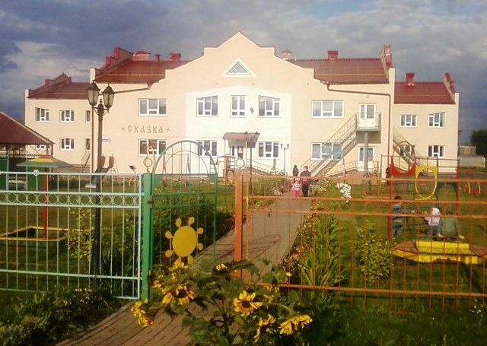
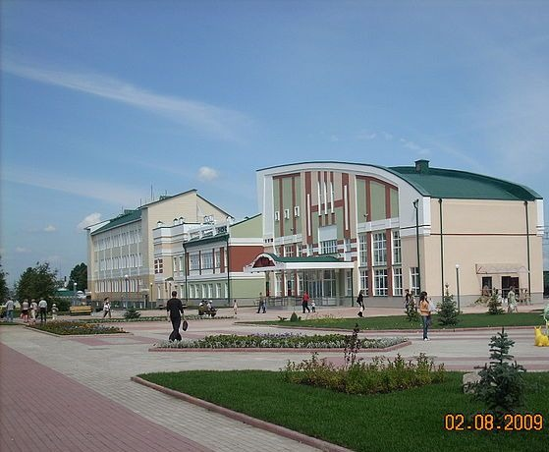
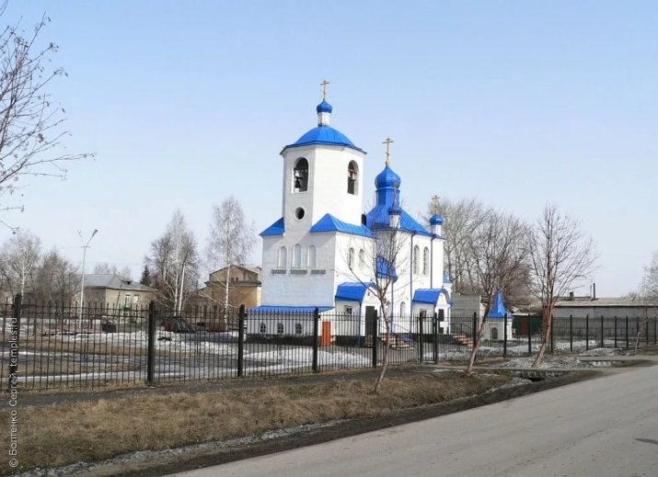
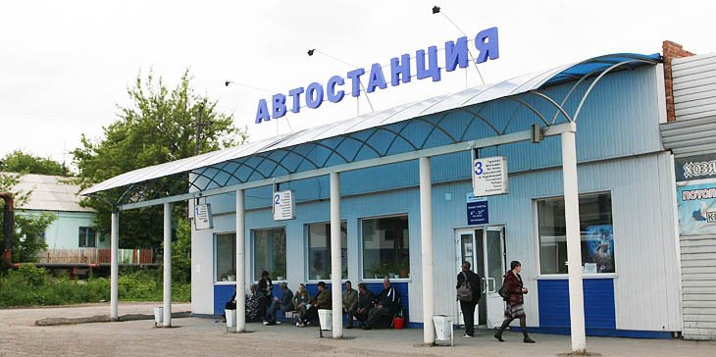
БЮДЖЕТ ПРОМЫШЛЕННОВСКОГО ГОРОДСКОГО ПОСЕЛЕНИЯ
на 2017 год и на плановой период 2018 и 2019 годов
Решение Совета народных депутатов от 23.12.2016 №49

Slide 2
Основные характеристики местного бюджета, тыс. рублей

Slide 3
Динамика собственных доходов местного бюджета тыс. рублей

Slide 4
Доходы местного бюджета
налоговые и неналоговые доходы тыс. рублей

Slide 5
Доходы местного бюджета
налоговые доходы
2017 год
2019 год
2018 год
33872 тыс. руб. – всего
налоговых доходов.
Это составляет 53 %
в общем объеме доходов.
36960 тыс. руб. – всего
налоговых доходов.
Это составляет 61 % в общем объеме доходов.
39179тыс.руб. – всего
налоговых доходов.
Это составляет 62% в общем объеме доходов.
21921
тыс. руб.
Налог на доходы физических лиц
7813 тыс.руб.
Налог на имущество
3961 тыс.руб.
Акцизы по подакцизным товарам
177
тыс.руб.
Налоги на совокупный доход
22712 тыс.руб.
Налог на доходы физических лиц
Налоги на имущество
3899
тыс. руб.
10163
тыс. руб.
Акцизы по подакцизным товарам
186
тыс. руб.
Налоги на совокупный доход
24420 тыс. руб.
Налог на доходы физических лиц
10170 тыс.руб.
Налоги на имущество
4389 тыс. руб.
Акцизы по подакцизным товарам
200 тыс.руб.
Налоги на совокупный доход

Slide 6
Налог на доходы физических лиц, тыс.рублей
Налог на доходы физических лиц (НДФЛ) – основной вид прямых налогов. Исчисляется в процентах от совокупного дохода физических лиц за вычетом документально подтвержденных расходов, в соответствии с действующим законодательством.
ДОХОДЫ, НЕ ОБЛАГАЕМЫЕ НДФЛ
ДОХОДЫ,
ОБЛАГАЕМЫЕ НДФЛ
иные доходы
доходы в виде разного рода выигрышей;
доходы от источников за пределами Российской Федерации;
от сдачи имущества в аренду;
от продажи имущества, находившегося в собственности менее 3 лет;
вознаграждение за выполнение трудовых или иных обязанностей;
иные доходы.
доходы, полученные по договору дарения от члена семьи и (или) близкого родственника в соответствии с СК РФ (от супруга, родителей и детей, в том числе усыновителей и усыновленных, дедушки, бабушки и внуков, полнородных и не полнородных (имеющих общих отца или мать) братьев и сестер);
доходы, полученные в порядке наследования;
доходы от продажи имущества, находившегося в собственности более трех лет;
Доля поступлений налога в общем объеме налоговых и неналоговых доходов бюджета поселка
в 2017, 2018 и 2019 годах
53 %
54%

Slide 7
Акцизы по подакцизным товарам (продукции), тыс.рублей
Акциз – один из видов налога, представляющий не связанный с получением дохода продавцом косвенный налог на продажу определенного вида товаров массового потребления. Акциз включается в цену товара. Чаще всего акцизным налогом облагаются вино - водочные изделия, пиво, табачные изделия, деликатесы, предметы роскоши, автомобили, нефтепродукты. Плательщиками акциза являются потребители, приобретающие товары, которые облагаются акцизным сбором.

Slide 8
Налоги на совокупный доход, тыс.рублей
0,4%
0,4%
Доля поступлений налога на совокупный доходов о общем объеме налоговых и неналоговых доходов местного бюджета в 2017, 2018 и 2019 годах
2018
2019
В местный бюджет поступают:
единый сельскохозяйственный налог

Slide 9
Налог на имущество физических лиц, тыс.рублей
Доля поступлений налогов на имущество в общем объеме
налоговых и неналоговых доходов бюджета поселка
в 2017, 2018 и 2019 годах
Налог на имущество физических лиц
Объектами налогообложения для физических лиц признается расположенное в пределах поселения следующие имущества:
Жилой дом
Жилое помещение (квартира, комната)
Гараж
Объекты незавершенного строительства
Иные здания, сооружения, помещения
24%
22%
20%

Slide 10
Объем неналоговых доходов
2017 год
2019 год
5519тыс.руб. – всего
неналоговых доходов.
Это составляет 14 %
в общем объеме доходов.
5779 тыс. руб. – всего
неналоговых доходов.
Это составляет14% в общем объеме доходов.
6089тыс.руб. – всего
неналоговых доходов.
Это составляет 13% в общем объеме доходов.
4520
тыс. руб.
Доходы от использования имущества, находящегося в государственной и муниципальной собственности
925
тыс. руб.
Доходы от продажи материальных и нематериальных активов
4
тыс. руб.
Штрафы, санкции, возмещение ущерба
70
тыс.руб.
Прочие неналоговые доходы
4770
тыс. руб.
Доходы от использования имущества, находящегося в государственной и муниципальной собственности
Доходы от продажи материальных и нематериальных активов
4
тыс. руб.
925 тыс. руб.
Штрафы, санкции, возмещение ущерба
80
тыс. руб.
Прочие неналоговые доходы
5070
тыс. руб.
Доходы от использования имущества, находящегося в государственной и муниципальной собственности
925
тыс. руб.
Доходы от продажи материальных и нематериальных активов
4
тыс. руб.
Штрафы, санкции, возмещение ущерба
90 тыс.руб.
Прочие неналоговые доходы

Slide 11
Доходы от использования имущества, находящегося в муниципальной собственности, тыс.рублей
Доля поступлений доходов от использования имущества, находящегося в муниципальной собственности бюджета поселка
в 2017, 2018 и 2019 годах
К доходам бюджета от использования имущества, находящегося в муниципальной собственности относится:
Доходы, получаемые в виде арендной или иной платы за передачу в возмездное пользование муниципального имущества, земельных участков и иных объектов недвижимого имущества;
Другие, предусмотренные законодательством РФ, доходы от использования имущества, находящегося в муниципальной собственности
11%
11%
11%

Slide 12
Доходы от продажи материальных и нематериальных активов, тыс.рублей
Доля поступлений доходов от продажи материальных и нематериальных активов, бюджета поселка
в 2017, 2018 и 2019 годах
2%
2%
2%

Slide 13
Объем и структура безвозмездных поступлений
2017 год
2018 год
2019 год
24508 тыс. рублей – всего
безвозмездных поступлений.
Это составляет 38 % в
общем объеме доходов.
17687,3 тыс. рублей – всего
безвозмездных поступлений.
Это составляет 29 % в
общем объеме доходов.
117688,8 тыс. рублей – всего
безвозмездных поступлений.
Это составляет 28 % в
общем объеме доходов.
24508
тыс.руб.
Дотаци
17687,3
тыс.руб.
Дотации
17688,8
тыс.руб.
Дотации

Slide 15
Объем и структура расходов бюджета по разделам на 2017 год, тыс.рублей

Slide 16
Расходы на реализацию муниципальной программы «Комплексное обеспечение и развитие жизнедеятельности Промышленновского городского поселения" на 2017 – 2019 годы
2017
Подпрограмма «Совершенствование гражданской обороны, защиты населения и территории от чрезвычайной ситуации природного и техногенного характера» 450 тыс.руб
2018
Подпрограмма «Совершенствование гражданской обороны, защиты населения и территории от чрезвычайной ситуации природного и техногенного характера» 500 тыс. руб.
2019
Подпрограмма «Совершенствование гражданской обороны, защиты населения и территории от чрезвычайной ситуации природного и техногенного характера» 550 тыс. руб.
Подпрограмма «Разработка и внесение изменений в генеральный план и правил землепользования и застройки пгт. Промышленная» 877тыс.руб
Подпрограмма «Изыскательские работы по грунтовым водам пгт. Промышленная» 1147тыс.руб
Подпрограмма «Инженерные, кадастровые работы по образованию земельных участков» 600 тыс. руб.
Подпрограмма «Функционирование органов местного самоуправления» 6818,3тыс.руб
Подпрограмма «Гарантии, предоставляемые муниципальным служащим» 306 тыс. руб.
Подпрограмма «Развитие физической культуры и спорта» 350 тыс. руб.
Подпрограмма «Благоустройство» 12280 тыс. руб.
Подпрограмма «Содержание и строительство автомобильных дорог и инженерных сооружений на них» 22843,9 тыс. руб.
Подпрограмма «Содержание и строительство автомобильных дорог и инженерных сооружений на них» 37251,3 тыс. руб.
Подпрограмма «Благоустройство» 12800 тыс.руб
Подпрограмма «Развитие физической культуры и спорта» 370 тыс.руб.
Подпрограмма «Гарантии, предоставляемые муниципальным служащим» 306 тыс.руб
Подпрограмма «Функционирование органов местного самоуправления» 7538,3тыс.руб
Подпрограмма «Содержание и строительство автомобильных дорог и инженерных сооружений на них» 37719 тыс.руб.
Подпрограмма «Благоустройство» 12630 тыс.руб
Подпрограмма «Развитие физической культуры и спорта» 400тыс.руб.
Подпрограмма «Гарантии, предоставляемые муниципальным служащим» 306 тыс. руб.
Подпрограмма «Функционирование органов местного самоуправления» 7053,3 тыс. руб.

Slide 17
Расходы в рамках подпрограммы
«Содержание и строительство автомобильных дорог и инженерных сооружений на них", тыс. рублей
Содержание и строительство автомобильных дорог
Реконструкция и ремонт автомобильных дорог пгт. Промышленная

Slide 18
Расходы в рамках подпрограммы «"Развитие физической культуры и спорта« тыс. рублей
Организация и проведение спортивный мероприятий

Slide 19
Расходы в рамках подпрограммы «Благоустройство», тыс.рублей
2017 год
Всего 12280 тыс.руб.
Содержание и ремонт уличного освещения на территории Промышленновского городского поселения 6900,0 тыс.руб.
Содержание мест захоронения 280,0 тыс.руб.
2018 год
Всего 12800тыс.руб.
Содержание и ремонт уличного освещения на территории Промышленновского городского поселения 7000,0 тыс. руб.
2019 год
Всего 13630 тыс.руб.
Содержание и ремонт уличного освещения на территории Промышленновского городского поселения 7500,0 тыс. руб.
Прочие работы , услуги в области благоустройства территории, 5000,0 тыс. руб.
Озеленение поселка 100,0 тыс. руб.
Озеленение поселка 100,0 тыс.руб.
Содержание мест захоронения 300,0 тыс.руб.
Прочие работы , услуги в области благоустройства территории, 5400,0 тыс.руб
Озеленение поселка 110,0 тыс.руб.
Содержание мест захоронения 330,0 тыс.руб.
Прочие работы , услуги в области благоустройства территории, 5700,0 тыс.руб

Slide 20
Расходы в рамках подпрограммы
«Совершенствование гражданской обороны, защита населения и территории от чрезвычайной ситуации природного и техногенного характера» тыс.рублей
Обеспечение первичной пожарной безопасности
Обеспечение защиты населения и территорий от чрезвычайных ситуаций природного и техногенного характера

Slide 21
Расходы в рамках подпрограммы «Гарантии, предоставляемые муниципальным служащим»,
тыс. рублей
Выплата дополнительной ежемесячной пенсии муниципальным служащим

Slide 22
Расходы в рамках подпрограммы «Функционирование органов местного самоуправления» тыс.рублей
Выполнение других обязательств государства
Расходы на обеспечение деятельности органов местного самоуправления
Расходы на заработную плату Главы Титовского сельского поселения

Slide 23
Расходы в рамках подпрограммы «Изыскательские работы по грунтовым водам пгт. Промышленная», тыс. рублей
Изыскательские работы по определению уровня грунтовых вод и обоснования проекта мероприятий по водопонижению на территории Юго-Западной части пгт. Промышленная

Slide 24
Расходы в рамках подпрограммы «Инженерные, кадастровые работы по образованию земельных участков», тыс. рублей
Изготовление технических паспортов и поставка на кадастровый учет объектов

Slide 25
Расходы в рамках подпрограммы «Разработка и внесение изменений в генеральный план и правил землепользования и застройки пгт. Промышленная», тыс. рублей
Разработка проекта объемно-пространственной планировки территории

Slide 26
Расходы в рамках непрограммного направления деятельности на 2017 год, тыс. рублей

Slide 27
Контактная информация:
Глава Промышленновского городского поселения
Дробот Дмитрий Александрович
График работы с 8-30 до 17-30,
перерыв с 13-00 до 14-00.
Адрес: 652391, Кемеровская область, Промышленновский район, пгт. Промышленная ул. Кооперативная, 2 Телефон (8 38442) 7-44-44, Факс: 7-42-84
Электронная почта: Possovbuh@yandex.ru

